Slide 1
Исключения
Концепция обработки исключений, её сравнение с традиционным механизмом обработки ошибок, блок try-catch-finally, типы исключений, стандартные исключения в Java и их роль, выброс исключения из метода

Slide 2
Что такое исключение?
В мире программирования возникновение ошибок и непредвиденных ситуаций при выполнении программы называют исключением.
В программе исключения могут возникать в результате неправильных действий пользователя, отсутствии необходимого ресурса на диске, или потери соединения с сервером по сети.
Причинами исключений при выполнении программы также могут быть ошибки программирования или неправильное использование API.
В отличие от нашего мира, программа должна четко знать, как поступать в такой ситуации. Для этого в Java предусмотрен механизм обработки исключительных ситуаций (exception handling).

Slide 3
Кратко о ключевых словах
Обработка исключений в Java основана на использовании в программе следующих ключевых слов:
try – определяет блок кода, в котором может произойти исключение;
catch – определяет блок кода, в котором происходит обработка исключения;
finally – определяет блок кода, который является необязательным, но при его наличии выполняется в любом случае независимо от результатов выполнения блока try.
Эти ключевые слова используются для создания в программном коде специальных обрабатывающих конструкций: try{}catch, try{}catch{}finally, try{}finally{}.

Slide 4
Пример - Блок try-catch-finally
try {
// блок кода, где отслеживаются ошибки
} catch (тип_исключения_1 exceptionObject) {
// обрабатываем ошибку
} catch (тип_исключения_2 exceptionObject) {
// обрабатываем ошибку
} finally {
// код, который выполняется в любом случае независимо от результатов выполнения блока try
}

Slide 5
Пример 3.1
WithOutExHandling
WithExHandling

Slide 6
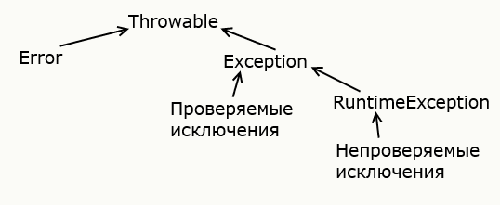
Иерархия классов Исключений

Slide 7
Типы исключений
Error (unchecked) - Это ошибки, возникающие при выполнении программы в результате сбоя работы JVM, переполнения памяти или сбоя системы. Обычно они свидетельствуют о серьезных проблемах, устранить которые программными средствами невозможно.
RuntimeException (unchecked) - исключения, наследники класса Exception, генерируемые JVM во время выполнения программы. Часто причиной возникновения их являются ошибки программирования. Написание кода по их обработке не является обязательным.
Exception (checked) - предвидимые еще на стадии написания программы, и для которых должен быть написан код обработки.

Slide 8
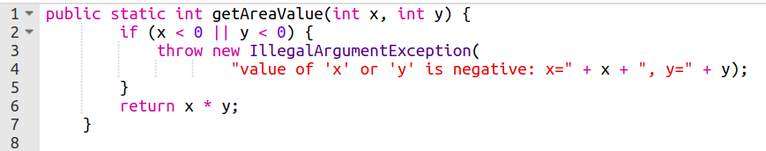
Оператор throw

Slide 9
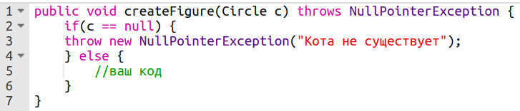
Оператор throws
Когда вы не планируете обрабатывать исключение в своем методе, но хотите предупредить пользователей метода о возможных исключительных ситуациях — используйте ключевое слово throws. Это ключевое слово в сигнатуре метода означает, что при определенных условиях метод, может выбросить исключение.
тип имя_метода(список_параметров) throws список_исключений {
// код внутри метода
}

Slide 10
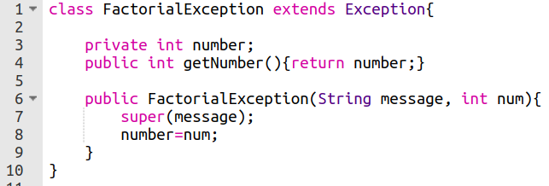
Создание собственных исключений
Все исключения должны быть дочерними элементами Throwable.
Если вы планируете произвести запись контролируемого исключения с автоматическим использованием за счет правила обработки или объявления, вам следует расширить класс Exception.
Если вы хотите произвести запись исключения на этапе выполнения, вам следует расширить класс RuntimeException.

Slide 11
Пример 3.2
ThrowExample
ThrowsExample

Slide 12
Практический пример Шаг 1
Разработать проверяемое Исключение:
Исключение которое выбрасывается если длина имени больше 20 символов, назовите IllegalNameLengthException
lesson3.3

Slide 13
Практический пример Шаг 2
Разработать непроверямое Исключение, которое выбрасывается если возраст человека вне предела 1-100, назовите IllegalAgeException
lesson3.3

Slide 14
Практический пример Шаг 3
Разработать класс User со свойствами name, age, с методами getter/setter
В методах setter проверять на ошибки и в случае ошибки выбрасывать разработанные исключения
lesson3.3

Slide 15
Практический пример Шаг 4
Разработать в методе main, бесконечный цикл для ввода имени и возраста Пользователя и установить их через setter при этом ловить выбрасываемые исключения
lesson3.3

